Slide 1
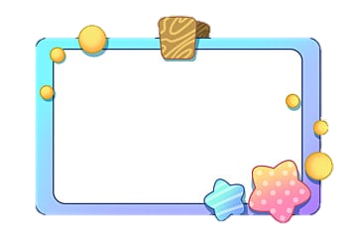
عنوان الدرس : الفاعل
الفئة المستهدفة :طلبة صعوبات التعلم الصف الأول الإعدادي
اسم المعلم : هاني محمود حسني شكشك
الرقم الشخصي 780669088

Slide 2
الهدف الأول:
- أن يميز الطالب الفاعل تميزًا سليمًا من خلال الجمل المعطاة.

Slide 3
هيا بنا نشاهد
الفيديو
الثقافة التكنولوجية

Slide 4
أَكْتَشِفُ
أَقْرَأُ، وأُلَاحِظُ مَا تَحْتَهُ خَطٌّ.
انْتَظَمَ الطُّلَّابُ في الطَّابُورِ الصَّبَاحِيِّ.
عادَ المُسَافِرُ إلى بَلَدِهِ.
ذَهَبَ مُحَمْدٌ إلى الْمَدْرَسَةِ.
نَالَ المُجْتَهِدُ أَعْلى المَرَاتِبِ.
يَعْتَدِلُ الجَوُّ رَبيعًا.

Slide 5
أَكْتَشِفُ
عادَ المُسَافِرُ إِلى بَلَدِهِ.
انْتَظَمَ الطُّلَّابُ في الطَّابُورِ الصَّبَاحِيِّ.
سَعَتِ المدرسةُ إلى التَّمَيُّزِ في أَدَائِهَا.
يَعْتَدِلُ الجَوُّ رَبيعًا.
نَالَ المُجْتَهِدُ أَعْلى المَرَاتِبِ.

Slide 6
أُلَاحِظُ أَنَّ:
كُلَّ جُمْلَةٍ مِنَ الجُمَلِ السَّابِقَةِ بَدَأَتْ بــِفِعْلٍ، لأَنَّهَا جُمَلٌ فِعْلِيَّةٌ.
الكَلِماتِ الّتي تَلَتْ كُلَّ فِعْلٍ في هذهِ الجُمَلِ هِيَ أَسْمَاء.
كُلَّ اسْمٍ مٍنْ هذهِ الأسْماءِ دَلَّ عَلى مَنْ قامَ بالفِعْلِ، ويُسَمَّى فاعِلًا.
الحَرَكَةَ الّتي ضُبِطَ بِها آخِرُ كُلِّ اسْمٍ مِنْ هذهِ الأسْماءِ هِيَ الضَّمَّةُ.

Slide 7
إذا نستنتج مما سبق

Slide 8
أَسْتَنْتِجُ أَنَّ:
الفاعِلَ اسْمٌ يَأْتي بَعْدَ الفِعْلِ، ويَدُلُّ عَلى مَنْ قَامَ بِه، وَقَدْ يَكونُ اسْمَ إنْسانٍ أَو حَيوانٍ أو نَباتٍ أو جَمادٍ.
الفاعِلَ مَرْفوعٌ، وعَلامةُ رَفْعِهِ الضَّمَّةُ الظَّاهِرَةُ على آخِرِهِ.

Slide 9
أُطَبِّقُ يا بطل
أُكْمِلُ الجُمَلَ الآتيةَ بِالفاعِلِ المُنَاسِبِ، وأضْبُطُهُ بالشَّكْلِ: (3 دقائق)
الطُّيُورُ
الصَّيَّادُ
المتسابقُ
الطَّائِرَةُ
1- فَازَ في مُسَابَقَةِ الجَرْيِ.
2- يَصِيدُ السَّمَكَ.
3- تُغَرِّدُ فَوْقَ الأَشْجَارِ.
4- اسْتَعَدَّتِ لِلإِقْلاعِ.

Slide 10
تقييم الهدف الأول:
عزيزي الطالب حدد الفاعل في الجمل التالية
حرثَ الفلاحُ الحقلَ
صادَ الصيادُ السمكةَ
يسبح مازنٌ في البحرِ

Slide 11
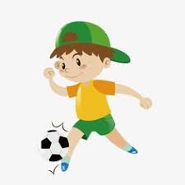
هل تحقق الهدف يا أبطال ؟
هل تحقق ادفت

Slide 12
وَفّقَكَم الله

